Slide 1
Тема:
Імпульс тіла. Закон збереження імпульсу.
Реактивний рух.

Slide 2
Мозкова атака
1. Сформулюйте перший закон динаміки Ньютона.
2. Сформулюйте другий закон динаміки Ньютона,
3. Сформулюйте третій закон динаміки Ньютона.
4. Яка система тіл називається ізольованою, або замкненою?

Slide 3
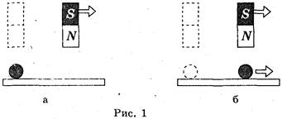
Демонстрація 1.
На горизонтальну поверхню покласти сталеву кульку. Швидко пронести над нею магніт.
Кулька ледве зрушить з місця (рис. 1, а). Повторити дослід, проносячи магніт уже повільно. Кулька почне рухатись за магнітом (рис. 1, б).

Slide 4
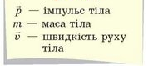
Імпульс тіла

Slide 5
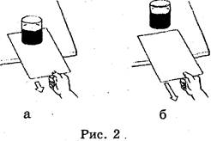
Демонстрація 2.
На край стола покласти аркуш паперу і поставити, на нього склянку з водою. Якщо повільно тягти папір, т
о склянка рухається разом з ним (рис. 2, а). Якщо ж аркуш смикнути різко, він висмикнеться з-під склянки, а склянка залишиться на місці (рис. 2, б).

Slide 6
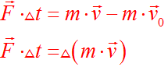
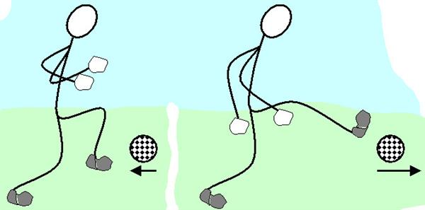
Імпульс сили

Slide 7
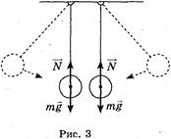
Демонстрація 3.
Пружний удар двох кульок однакової маси, підвішених на нитках (рис. 3).

Slide 8
Закон збереження імпульсу.
1.Векторна сума імпульсів тіл, які входять у замкнену систему, залишається сталою:

Slide 9
Реактивний рух.
Законом збереження імпульсу пояснюється реактивний рух.
Реактивний рух — це рух тіла, який виникає в результаті відокремлення від нього частини або викиду ним речовини з деякою швидкістю відносно тіла.
Демонстрація 4.
Надути повітряну кульку, а потім відпустити. Кулька буде рухатись за рахунок газів, що з неї «витікають».

Slide 10
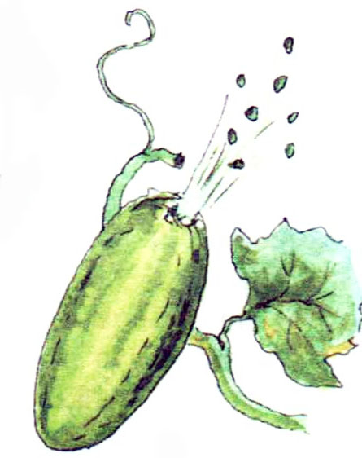
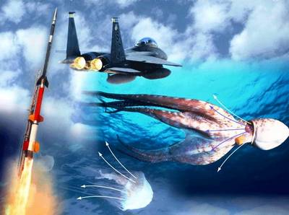
Приклади реактивного руху.
Реактивний рух здійснюють літаки, які рухаються зі швидкостями в декілька тисяч кілометрів за годину, с
наряди усім відомих «катюш», бойові та космічні ракети. Навіть є легкі танки для переміщення по воді.
Реактивний рух притаманний деяким істотам, наприклад кальмарам, каракатицям, восьминогам.

Slide 11
Запитання.
Дайте визначення імпульсу тіла. У яких одиницях його вимірюють?
Дайте визначення імпульсу сили. У яких одиницях його вимірюють?
Сформулюйте другий закон Ньютона, використовуючи поняття імпульсу сили та імпульсу тіла.
Яку систему можна вважати замкненою? Наведіть приклади.
Які сили називають внутрішніми силами системи?
Сформулюйте закон збереження імпульсу.
Доведіть закон збереження імпульсу для двох тіл.

Slide 12
Задача.
Візок масою m₁= 120 кг котиться зі швидкістю v₁ = 6 м/с.Людина, яка бігла назустріч візку зі швидкістю v₂ = 9 км/год, стрибає у візок.
З якою швидкістю рухається після цього візок, якщо маса людини m₂= 60 кг?
Візьмемо вісь Ох у напрямі руху візка, тоді v_{1x} = 6 м/с, v_{2х}= 9 км/год = 2,5 м/с.
Зовнішніми силами, що діють на систему «візок + людина» в напрямі осі Ох, можна знехтувати. Отже, проекція повного імпульсу системи на цю вісь зберігається:

Slide 13
Підбиття підсумків уроку
Імпульс сили | — фізична величина, яка є мірою дії сили за деякий інтервал часу і чисельно визначається добутком сили на час її дії:
Імпульс тіла | — фізична величина, яка є мірою механічного руху і чисельно визначається добутком маси тіла на швидкість його руху: .
Ізольована (або замкнена) система тіл | — це система тіл, які взаємодіють тільки між собою і не взаємодіють з тілами, які не входять в цю систему.
Закон збереження імпульсу | Векторна сума імпульсів тіл, які входять у замкнену систему, залишається сталою:

